Slide 1
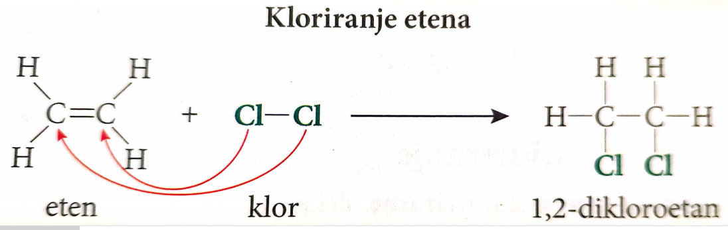
ADICIJA (vezava, razpad dvojne vezi)
1)HALOGENIRANJE - KLORIRANJE
na dvojno vez se lahko veže molekula klora in dvojna vez razpade. Reakcija poteka pri sobni temperaturi.
eten
1,2-dikloroetan

Slide 2
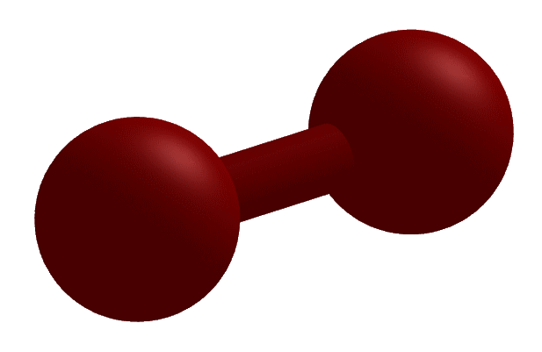
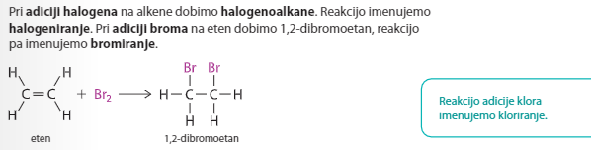
2)ADICIJA BROMA - bromiranje: na dvojno vez se lahko veže molekula broma in dvojna vez razpade.

Slide 3
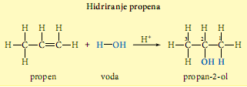
3) ADICIJA VODE
Dobimo alkohole.

Slide 4
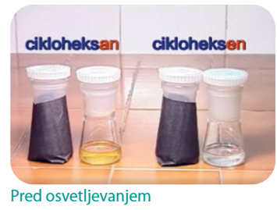
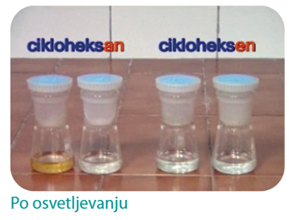

+ DODAMO BROMOVICO

Slide 5
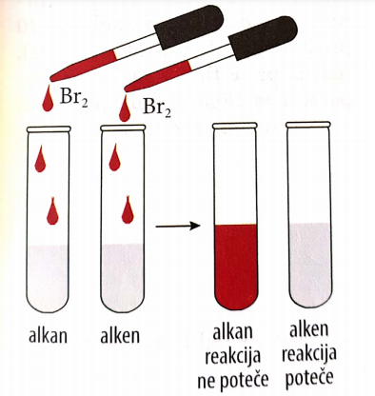
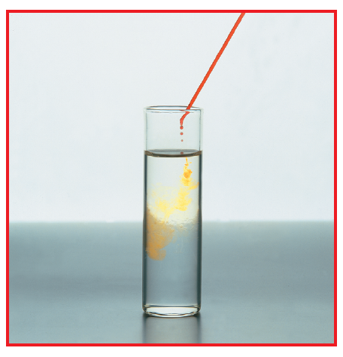
Primerjava reaktivnosti alkanov in alkenov
Reakcija broma poteče le z ALKENI (dokaz nenasičenih spojin). Na začetku je raztopina rumeno – rjava, ker dodamo bromovico. Ko reakcija poteče se brom razbarva, kar je dokaz za nenasičene spojine.
Oranžna raztopina broma se razbarva pri reakciji z nenasičenim ogljikovodikom

